Slide 1
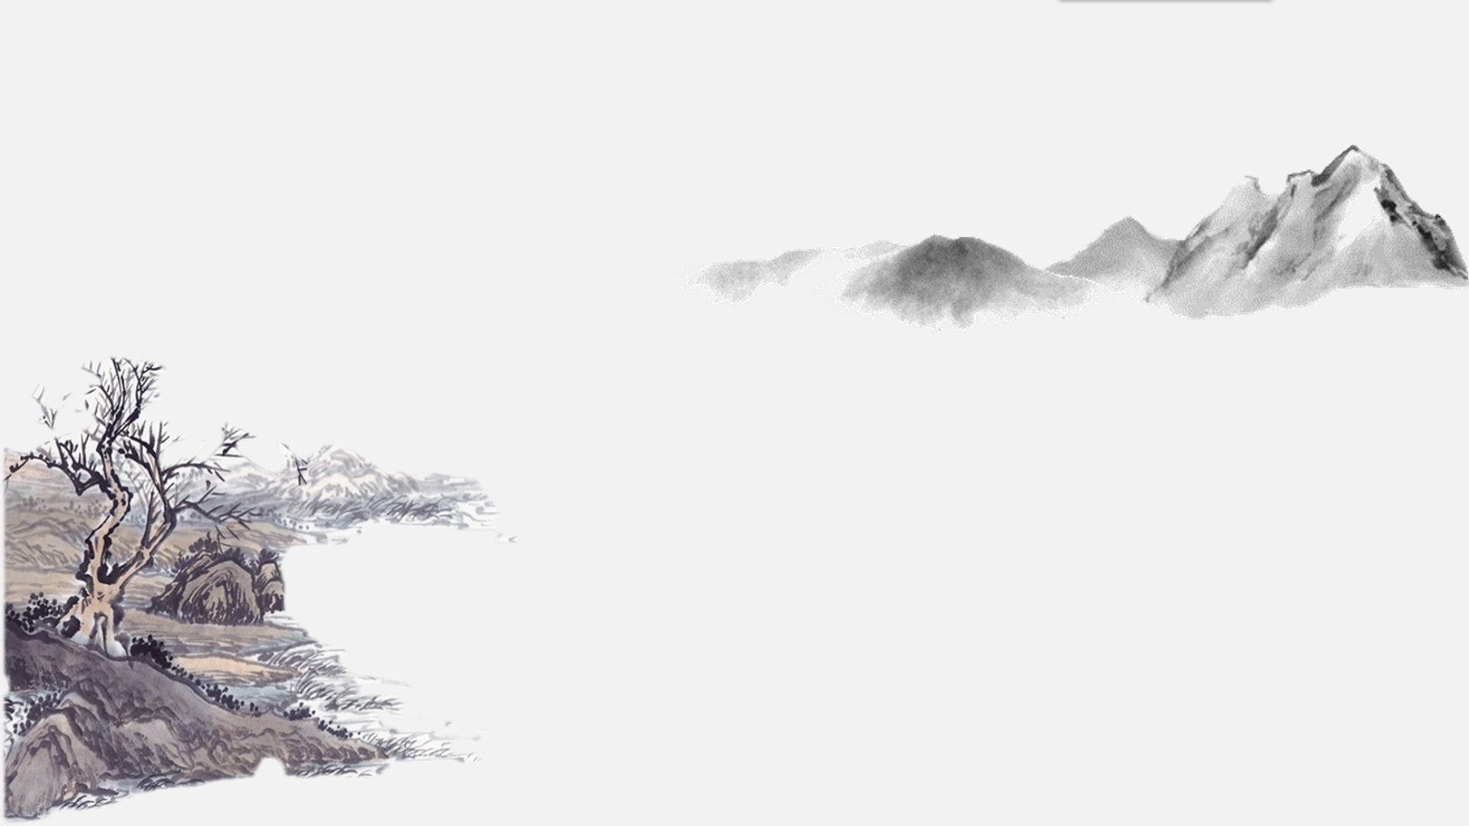


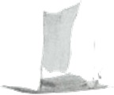
大学物理
波动光学

Slide 2
波动光学
为学应须毕生力，
攀高贵在少年时。
——苏步青

Slide 3
波动光学
引言
光的基本规律，光与生命的相互关系及其相关的光学仪器原理及应用成为现代农业和生物学科技工作者必备的知识基础。从本质上说，光具有波粒二象性。本章主要研究光的干涉、衍射和偏振等波动的性质及其有关应用。

Slide 4

目录
光的干涉
光的衍射
光的偏振
双折射现象

Slide 5
2
光的衍射

Slide 6

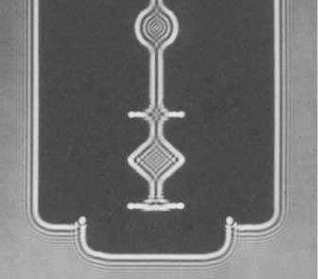
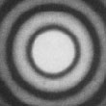
一、光的衍射现象
1.光的衍射现象（Phenomenon）
光在传播过程中绕过障碍物偏离直线传播，出现光强度不均匀分布的现象称光的衍射现象。
衍射屏
$$λ$$
光源
观察屏
剃须刀边缘衍射

Slide 7
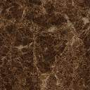
$$H$$
$$P$$
圆孔衍射
$$S$$
*
$$G$$
单缝衍射
$$S$$
*

Slide 8

衍射现象是否明显取决于障碍物线度与波长的对比，波长越大，障碍物越小，衍射越明显。

Slide 9
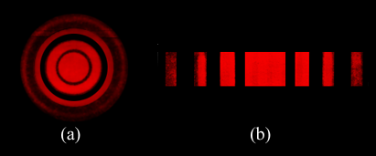
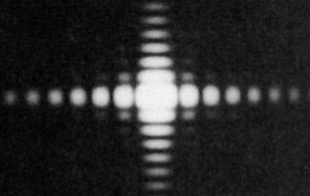
Some diffraction patterns:
(a)circular hole (b) narrow slit
(c) Square hole

Slide 10
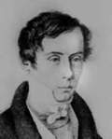

2.光衍射的分类
（1）菲涅耳衍射（Fresnel diffraction）
(A. J. Fresnel)
当光源和观察屏，或两者之一离障碍物（衍射屏）的距离为有限远时，所发生的衍射现象称菲涅耳衍射
$$S$$
$$P$$
$$O$$
$$P_{0}$$
$$E$$
( 菲涅耳衍射 )

Slide 11

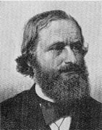
（2）夫琅禾费衍射（Fraunhofer diffraction）
当光源和观察屏离障碍物的距离均为无限远时，所发生的衍射现象称夫琅禾费衍射。
$$S$$
(J.von Fraunhofer)

Slide 12
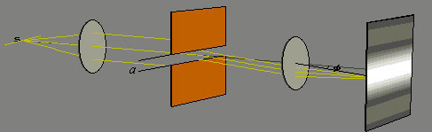
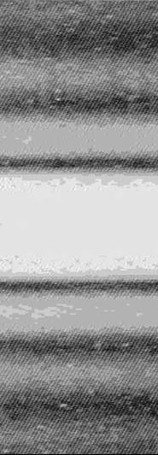
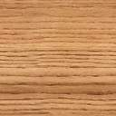
在实验中实现夫琅禾费单缝衍射
$$R$$
$$L_{2}$$
$$P$$
$$L_{1}$$
$$S$$

Slide 13
透镜是否引起附加光程差
$$A$$
$$F$$
$$O$$
$$B$$
焦平面
$$F′$$
$$A$$
$$B$$
结论：透镜不引起附加光程差。

Slide 14
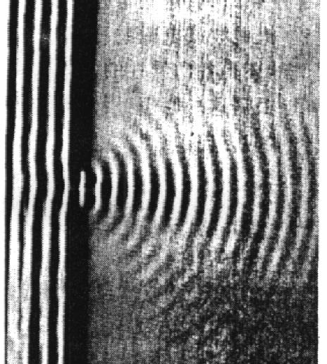
二、惠更斯-菲涅耳原理
惠更斯：在波的传播过程中，波前上的每一点都可看做是发射子波的新波源，发出球面波，在此后的任一时刻，这些子波波面的包络面就构成了新的波前。
水波通过狭缝后的衍射
平 面 波

Slide 15
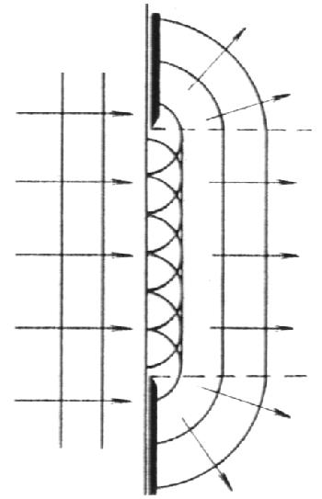
球 面 波
$$uΔt$$
$$R_{1}$$
波的衍射
$$O$$
$$R_{2}$$
菲涅耳提出“子波相干叠加”：
在波的传播过程中，从同一波前上的各点发出的子波都是相干的波，这些子波在空间某点相遇时产生相干叠加，因此各点的强度由各子波在该点的相干叠加决定。

Slide 16
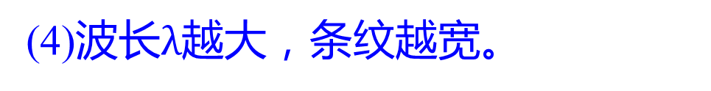
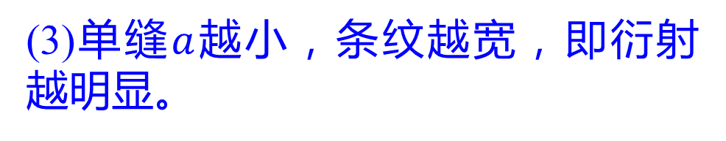
三、单缝衍射
屏幕
1、单缝夫琅禾费衍射图样的主要特点：
(1)中央明纹最亮，也最宽，是各级明纹宽度的二倍。
(2)各级明条纹的光强随级数的增加而减小。
(3)单缝$a$越小，条纹越宽，即衍射越明显。
(4)波长$λ$越大，条纹越宽。

Slide 17
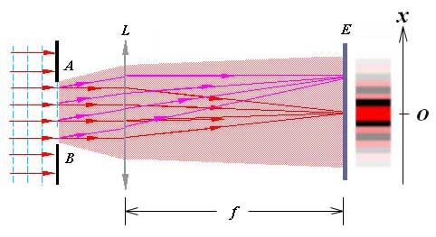

2、单缝夫琅禾费衍射的光路图
$$P$$
·
$$A$$
$$x$$
$$S$$
$$θ$$
$$θ$$
$$θ$$
*
$$O$$
$$C$$
$$f′$$
$$B$$
$$f$$
菲涅耳根据通过单缝的光波的对称性，提出了半波带（half-wave band）理论，用代数加法或矢量图解代替积分，可简单地解释衍射现象。

Slide 18
3、菲涅耳半波带法

Slide 19

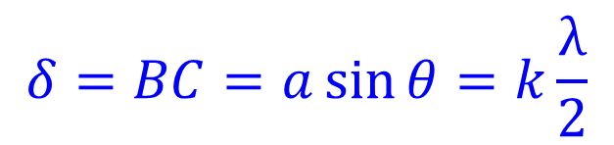








3、菲涅耳半波带法
衍射角：向上为正，向下为负
$$A$$
$$θ$$
半波带
$$A_{1}$$
半波带
$$A_{2}$$
设$a$为缝$AB$的宽度
半波带
$$A_{3}$$
半波带
$$C$$
$$B$$
$$\frac{λ}{2}$$
$$δ=BC=a\sin{θ}=k\frac{λ}{2}$$

Slide 20
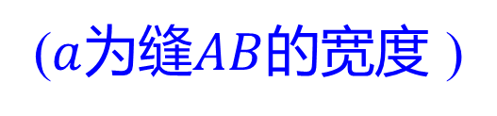

3、菲涅耳半波带法
$$P$$
·
$$A$$
$$x$$
$$S$$
$$θ$$
$$θ$$
*
$$O$$
$$C$$
$$f′$$
$$B$$
$$f$$
$A,B→P$的光程差
$$δ=BC=a\sin{θ}$$
($a$为缝$AB$的宽度 )
$$A$$
$$a\sin{θ}=0$$
—— 中央明纹
$$B$$

Slide 21
$$a\sin{θ}=2k\frac{λ}{2}$$
$$k=1,2,3,⋯$$
缝分为偶数个“半波带”，$P$为暗纹。
$$A$$
$$θ$$
$$A$$
$$θ$$
$$C$$
$$a\sin{θ}$$
$$A_{1}$$
$$C$$
$$a\sin{θ}$$
λ
一
2
λ
一2
λ
一
2
λ
一2
λ
一
2
$$B$$
$$B$$
λ
一
2
$$a\sin{θ}=±2k\frac{λ}{2}=±kλ$$
暗纹条件：
$$k=1,2,3,⋯$$

Slide 22
$$a\sin{θ}=\left(2k+1\right)\frac{λ}{2}$$
$$k=1,2,3,⋯$$
缝分成奇数个“半波带”, $P$为明纹。
$$θ$$
$$A$$
$$P$$
$$A_{1}$$
$$A_{2}$$
$$C$$
$$O$$
$$\frac{λ}{2}$$
$$B$$
$$a\sin{θ}=±\left(2k+1\right)\frac{λ}{2}$$
明纹条件：
$$k=1,2,3,⋯$$

Slide 23
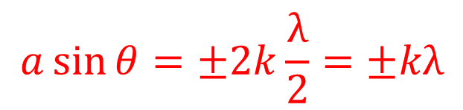

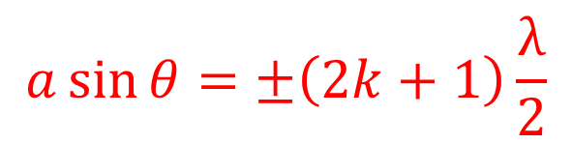
$$θ$$
$$BC=a\sin{θ}$$
$$A$$
$$P$$
$$A_{1}$$
$$=±k\frac{λ}{2}$$
$$A_{2}$$
$$C$$
$$O$$
$$\frac{λ}{2}$$
$$B$$
（$k$个半波带）
$$a\sin{θ}=0$$
中央明纹中心
$$a\sin{θ}=±2k\frac{λ}{2}=±kλ$$
干涉相消（暗纹）
$2k$个半波带
$$a\sin{θ}=±\left(2k+1\right)\frac{λ}{2}$$
$$2k+1$$
个半波带
干涉加强（明纹）
$$a\sin{θ}≠±k\frac{λ}{2}$$
（介于明暗之间）
$$k=1,2,3,⋯$$

Slide 24
讨论
衍射图样中各级条纹的相对光强如图所示。
I / I₀
1
相对光强曲线
0.017
0.047
0.047
0.017
-2(λ /a)
-(λ /a)
0
λ /a
2(λ /a)
sinθ
中央极大值对应的明条纹称中央明纹。
中央极大值两侧的其他明条纹称次极大（各级明纹）。
中央极大值两侧的各极小值称暗纹。

Slide 25
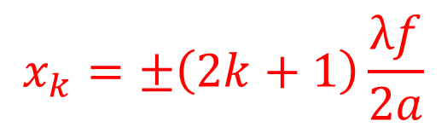


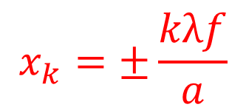
·
$$P$$
讨论
$$x$$
$$A$$
$$θ$$
$$θ$$
$$a$$
$$O$$
$$f$$
$$B$$
$$a\sin{θ}=a\tan{θ}=a\frac{x_{k}}{f}=±kλ$$
（1）暗纹坐标
$$x_{k}=±\frac{kλf}{a}$$
$$k=1,2,3,⋯$$
$$a\sin{θ}=a\tan{θ}=a\frac{x_{k}}{f}=±\left(2k+1\right)\frac{λ}{2}$$
（2）明纹坐标
$$x_{k}=±\left(2k+1\right)\frac{λf}{2a}$$
$$k=1,2,3,⋯$$

Slide 26

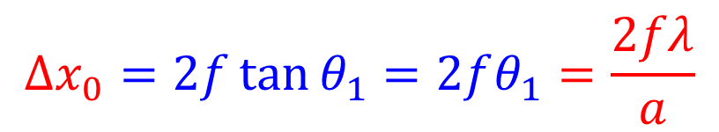

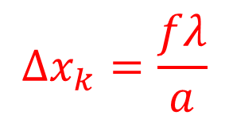
暗纹条件
$$a\sin{θ}=±kλ$$
$$k=1,2,3,⋯$$
$$∆θ_{0}=2θ_{1}≈\frac{2λ}{a}$$
（3）中央明纹的角宽度
$$∆x_{0}=2f\tan{θ_{1}}=2fθ_{1}=\frac{2fλ}{a}$$
线宽度
$$∆θ_{k}=\frac{λ}{a}$$
$$∆x_{k}=\frac{fλ}{a}$$
（4）$k$级明纹角宽度
线宽度
观测屏
透镜
$$x_{2}$$
$$∆θ_{1}$$
$$x_{1}$$
$$∆x$$
$$λ$$
$$θ_{1}$$
$$O$$
$$∆x_{0}$$
$$∆θ_{0}$$
$$−x_{1}$$
衍射屏
$$f$$

Slide 27
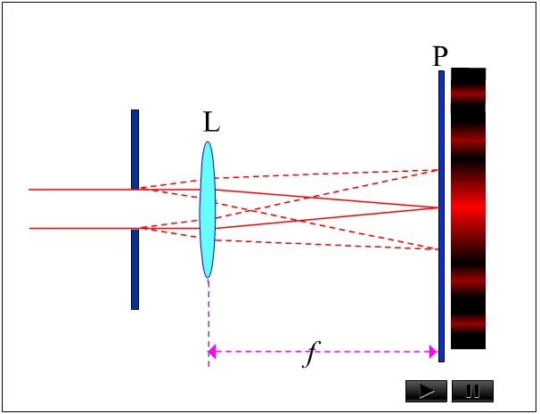
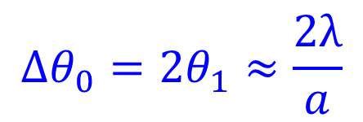
$$∆x_{0}=\frac{2fλ}{a}$$
（5）缝宽对条纹的影响
$$∆θ_{0}=2θ_{1}≈\frac{2λ}{a}$$
缝宽越小，条纹宽度越宽，衍射效应越明显。

Slide 28
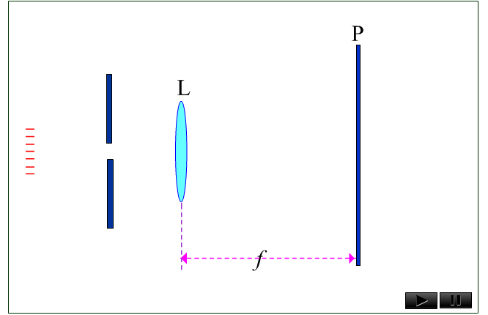
$$∆x_{0}=\frac{2fλ}{a}$$
（6）入射波长对衍射条纹的影响
$λ$越大，$θ_{1}$越大，条纹宽度越宽，衍射效应越明显。

Slide 29

$$∆θ_{0}=\frac{2λ}{a}$$
（7）缝位置变化不影响条纹位置分布
（8）$λ/a→0$，$∆θ_{0}→0$波动光学退化到几何光学。
（9）衍射与干涉的区别
干涉是指那些有限多的（分立的）光束的相干叠加，衍射是指波前上（连续的）无穷多子波发出的光波的相干叠加。因此，干涉和衍射本质上是同一类现象。
单缝衍射
双缝干涉

Slide 30
$$\frac{λ}{a}→0$$
$a$增大，$θ$减小
$$θ→0$$
光直线传播
$λ$一定
$$θ→\frac{π}{2}$$
衍射最大
$a$减小，$θ$增大
$$a→λ$$
$a$一定，$λ$越大，$θ$越大，衍射效应越明显。
几何光学是波动光学在$λ/a→0$时的极限情形
（8）$λ/a→0$，$∆θ_{0}→0$波动光学退化到几何光学。

Slide 31
0931根据惠更斯—菲涅耳原理，若已知光在某时刻的波阵面为$S$，则$S$的前方某点$P$的光强度决定于波阵面$S$上所有面积元发出的子波各自传到$P$点的
题
壹
振动振幅之和
贰
光强之和
叁
振动振幅之和的平方
√
肆
振动的相干叠加

Slide 32
题
0932在单缝夫琅和费衍射中，与低级数的衍射条纹相比，高级数的衍射条纹对应着单缝处的半波带数
壹
√
更多
贰
更少
叁
不变
肆
不确定

Slide 33
题
0933在单缝夫琅和费衍射实验中，若减小缝宽，其他条件不变，则中央明条纹
壹
宽度变小
√
贰
宽度变大
叁
宽度不变，且中心强度也不变
肆
宽度不变，但中心强度变小

Slide 34
题
0934在单缝夫琅和费衍射中，如果单缝逐渐加宽，衍射图样怎样变化
壹
衍射条纹逐渐变窄，衍射现象越来越明显
√
贰
衍射条纹逐渐变窄，衍射现象越来越不明显
叁
衍射条纹逐渐变宽，衍射现象越来越明显
肆
衍射条纹逐渐变宽，衍射现象越来越不明显

Slide 35
题
0935在夫琅禾费单缝衍射实验中，下面说法正确的是
壹
明暗条纹是等间距分布，光强是均匀的
贰
明暗条纹是不等间距分布，光强是均匀的
叁
明暗条纹是等间距分布，光强是不均匀的
√
肆
明暗条纹是不等间距分布，光强是不均匀的

Slide 36
题
0936用平行单色光垂直照射在单缝上产生夫琅禾费衍射。若屏上点$P$处为第二级暗纹，则相应的单缝波振面可分成的半波带数目为
√
壹
贰
叁
肆
3个
4个
5个
6个

Slide 37
0937如果单缝夫琅和费衍射的第一级暗纹发生在衍射角为$θ=30°$的方位上．所用单色光波长为$λ=500nm$，则单缝宽度为
题
壹
$$2.5×{10}^{−7}m$$
贰
$$2.5×{10}^{−5}m$$
叁
√
$$1.0×{10}^{−6}m$$
肆
$$1.0×{10}^{−5}m$$

Slide 38
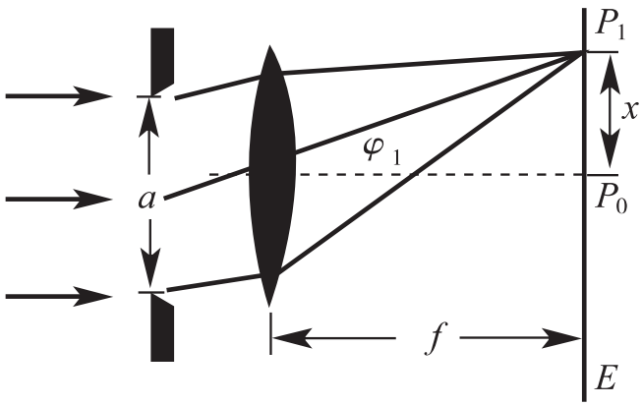
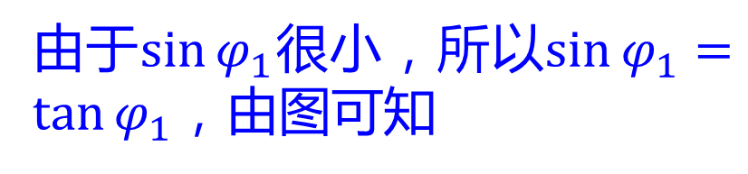
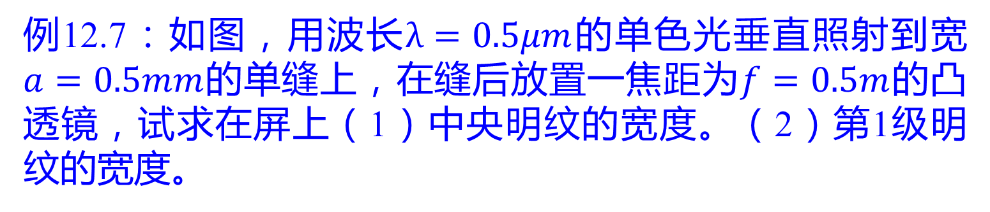
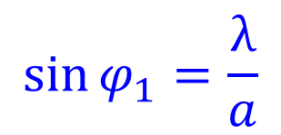
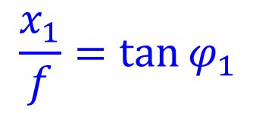



例12.7：如图，用波长$λ=0.5μm$的单色光垂直照射到宽$a=0.5mm$的单缝上，在缝后放置一焦距为$f=0.5m$的凸透镜，试求在屏上（1）中央明纹的宽度。（2）第1级明纹的宽度。
解：（1）中央明纹的宽度为$k=±1$的两条暗纹之间的距离，设为$2x_{1}。$由公式$a\sin{φ_{1}}=kλ$，可得
$$\sin{φ_{1}}=\frac{λ}{a}$$
$$={10}^{−3}$$
由于$\sin{φ_{1}}$很小，所以$\sin{φ_{1}}=\tan{φ_{1}}$，由图可知
$$\frac{x_{1}}{f}=\tan{φ_{1}}$$
$$=\sin{φ_{1}}$$

Slide 39

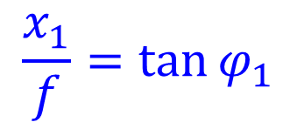



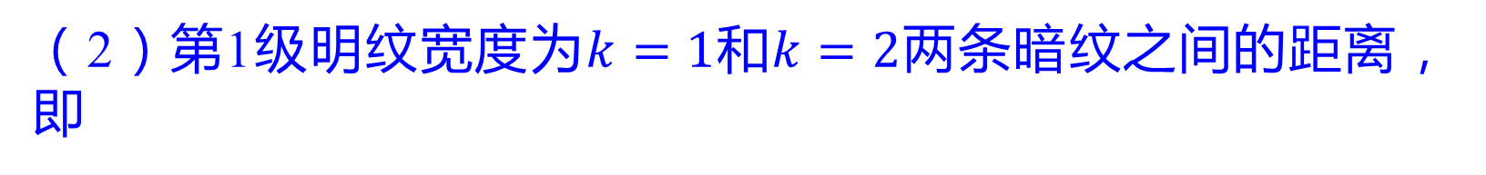


$$\frac{x_{1}}{f}=\tan{φ_{1}}$$
$$=\sin{φ_{1}}$$
$$x_{1}=f\sin{φ_{1}}$$
$$=0.5×{10}^{−3}m$$
因此中央明纹的宽度为
$$2x_{1}=1.0×{10}^{−3}m$$
（2）第1级明纹宽度为$k=1$和$k=2$两条暗纹之间的距离，即
$$∆x=x_{2}−x_{1}=f\left(\tan{φ_{2}}−\tan{φ_{1}}\right)$$
$$=f\left(\sin{φ_{2}}−\sin{φ_{1}}\right)$$
$$=0.5×{10}^{−3}m$$

Slide 40
例：在夫琅禾费单缝衍射实验中，以波长为$589nm$的平行光垂直照射到单缝上。若缝宽为$0.10m$，试问第一级极小出现在多大的角度上?若要使第一级极小在$0.50°$的方向上，则缝宽应多大?
解：根据夫琅禾费单缝衍射公式，第一级极小的衍射角度为：
$$θ=\frac{λ}{a}$$
$$=\frac{589×{10}^{−9}}{0.10}$$
$$=5.89×{10}^{−6}rad$$
$$θ=\frac{0.5π}{180}$$
若，
$$=8.72×{10}^{−3}rad$$
$$θ=\frac{λ}{a}$$
$$=\frac{589×{10}^{−9}}{8.72×{10}^{−3}}$$
则
$$=6.75×{10}^{−5}m$$

Slide 41
例：用水银灯发出的波长为$546nm$的绿色平行光垂直入射到一个单缝上，置于缝后的透镜的焦距为$40cm$，测得第二极小至衍射图样中心的线距离为$0.30cm$。当用未知波长的光作实验时，测得第三极小至衍射图样中心的线距离为$0.42cm$，试求该光的波长。
解：对于第二级暗条纹的衍射角，
$$a\sin{θ}=2λ$$
$$x_{k}=f\tan{θ}=f\sin{θ}=f\frac{2λ}{a}$$
所以其与中心亮纹的距离为
从而可得，
$$a=1.456×{10}^{−4}m$$
对于未知光源，已知第三级暗纹中心至衍射图样中心的线距离，则其波长等于
$$λ=\frac{xa}{3f}$$
$$=509.6nm$$

Slide 42
例：在单缝衍射中，若光源有两种波长$λ_{1}$和$λ_{2}$，且知$λ_{1}$ 的第一级暗纹与$λ_{2}$的第二级暗纹相重合，求：
（1）$λ_{1}$与$λ_{2}$之间的关系；
（2）在这两种波长的光所形成的衍射图样中，是否还有其它暗条纹相重合？
$$a\sin{θ_{1}}=λ_{1}$$
$$a\sin{θ_{2}}=2λ_{2}$$
解：（1）对$λ_{1}$与$λ_{2}$分别有
由题意，有
$$θ_{1}=θ_{2}$$
$$λ_{1}=2λ_{2}$$
（2）$λ_{1}$的单缝衍射暗条纹条件为
$$a\sin{θ_{1}}=k_{1}λ_{1}=2k_{1}λ_{2}$$
$$k=±1,±2,±3,⋯$$
$λ_{2}$的暗条纹条件为
$$a\sin{θ_{2}}=k_{2}λ_{2}$$
$$k=±1,±2,±3,⋯$$

Slide 43
（2）$λ_{1}$的单缝衍射暗条纹条件为
$$a\sin{θ_{1}}=k_{1}λ_{1}=2k_{1}λ_{2}$$
$$k=±1,±2,±3,⋯$$
$λ_{2}$的暗条纹条件为
$$a\sin{θ_{2}}=k_{2}λ_{2}$$
$$k=±1,±2,±3,⋯$$
$$k_{2}=2k_{1}$$
$$⟹θ_{1}=θ_{2}$$
则均相重合

Slide 44
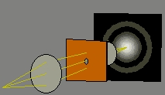
四、夫琅禾费圆孔衍射（Fraunhofer circular aperture diffraction）
1.衍射图样

Slide 45
衍射屏
$$λ$$
$$θ$$
中央亮斑
(爱里斑)
孔径为$D$
$$f$$
一个点光源发出的光经过圆孔衍射后, 产生了一个包含爱里斑（Airy disk）的衍射花样。
几何光学：
物点
像点
波动光学：
物点
像斑

Slide 46
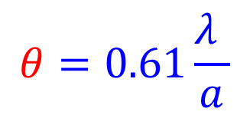
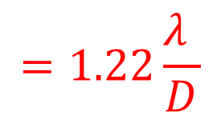
衍射屏
$$L$$
观察屏
$$λ$$
$$θ$$
夫琅和费圆孔衍射图样的中央亮斑称为艾里斑。
圆孔半径为$a$
$$f$$
艾里斑的半角宽度：艾里斑半径对透镜中心所张的角
$$θ=0.61\frac{λ }{a}$$
$$=1.22\frac{λ }{D}$$
$$R=θf=0.61\frac{λ }{a}f$$
艾里斑的半径：

Slide 47
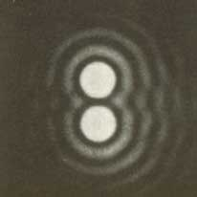
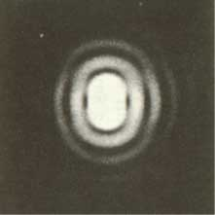
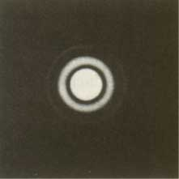

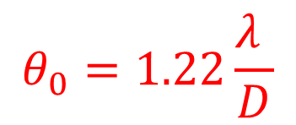
2.光学仪器的分辨本领－ 瑞利判据（Rayleigh criterion）
瑞利判据：点物$S_{1}$的爱里斑中心恰好与另一个点物$S_{2}$的爱里斑边缘（第一衍射极小）相重合时，恰可分辨两物点。
$$θ$$
可分辨
$$θ>θ_{0}$$
$$θ$$
恰可分辨
$$θ_{0}=1.22\frac{λ }{D}$$
$$θ=θ_{0}$$
$$θ$$
不可分辨
$$θ<θ_{0}$$

Slide 48

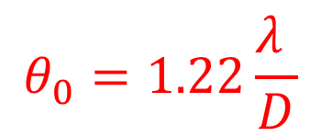
$$0.8I_{0}$$
规定：光学仪器的分辨（率）本领为$1/θ_{0}$
$$θ_{0}=1.22\frac{λ }{D}$$
$$σ=\frac{1 }{θ_{0}}=\frac{D }{1.22λ}$$

Slide 49

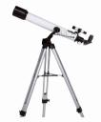
人眼的分辨率
人眼瞳孔直径取$D=2.5mm$，用人眼最敏感的绿光$550nm$作为入射波，则最小分辨角为
$$θ_{0}=1.22\frac{λ }{D}$$
$$=2.7×{10}^{−4}rad≈1′$$
望远镜的分辨率
望远镜物镜孔径为$D$，则其最小分辨角为
$$θ_{0}=1.22\frac{λ }{D}$$
望远镜除了有放大作用外，相对人眼还提高了对物体的分辨率，所提高的倍数为$D/d$。

Slide 50
例：设人眼在正常照度下的瞳孔直径约为$3mm$，而在可见光中，人眼最敏感的波长为$550nm$，问:(1)人眼的最小分辨角有多大？(2)若物体放在距人眼$25cm$（明视距离）处，则两物点间距为多大时才能被分辨？(3)若教室黑板上写有一等于号“＝”，在什么情况下，距离黑板$10mm$处的学生才不会因为衍射效应，将等于号“＝”看成减号“－”?
$$θ_{0}=1.22\frac{λ }{D}$$
$$=\frac{1.22×5.5×{10}^{−7}}{3×{10}^{−3}}$$
解：(1)
$$=2.2×{10}^{−4}rad$$
(2)
$$d=l∙\tan{θ_{0}}=lθ_{0}$$
$$=25cm×2.2×{10}^{−4}$$
$$=0.0055cm=0.055mm$$
(3)
$$d=lθ_{0}$$
$$=10m×2.2×{10}^{−4}=2.2mm$$
等号两横线间距不小于$2.2mm$

Slide 51
例：在迎面驶来的汽车上，两盏前灯相距$120cm$，设夜间人眼瞳孔直径为$5.0mm$，入射光波为$550nm$。求人在离汽车多远的地方，眼睛恰能分辨这两盏灯？
解：设人离车的距离为$l$时，恰能分辨这两盏灯。
由题意有
$$d=120cm$$
$$D=5.0mm$$
$$λ=550nm$$
$$θ_{0}=1.22\frac{λ }{D}$$
眼睛的最小分辨角为
$$d=lθ_{0}$$
$$l=\frac{d}{θ_{0}}=\frac{Dd}{1.22λ}$$
$$=\frac{5.0×{10}^{−3}×1.20}{1.22×550×{10}^{−9}}$$
$$=8.94×{10}^{3}m$$
$$θ_{0}$$
$$d=120cm$$
观察者
$$l$$

Slide 52
0938可通过无限制的增大透镜的放大倍数来提高光学仪器的分辨本领。
题
解
×
0939增大通光孔径或减小入射波长都可用来提高光学仪器的分辨本领。
题
✓
解

Slide 53
题
0940用一定波长的光通过光学仪器观察物体
壹
物体大时，分辨率大
贰
物体离光学仪器远时分辨率大
√
叁
光学仪器的孔径愈小分辨率愈小
肆
物体近时分辨率大

Slide 54
题
0941以下那种手段无法提高光学仪器的分辨本领
壹
增大光学仪器的口径
贰
减小工作波长
叁
增大光学仪器所处介质折射率
肆
√
增大艾里斑半径

Slide 55
题
0942人眼视觉最敏感的黄绿光的波长$λ=500nm$，瞳孔的直径若为$D=5mm$，一射电望远镜的接收波长为$λ=0.01m$的电磁波，若要求两者的分辨本领相同，则射电望远镜的直径为
√
壹
贰
叁
肆
$$1m$$
$$10m$$
$${10}^{2}m$$
$${10}^{3}m$$

Slide 56
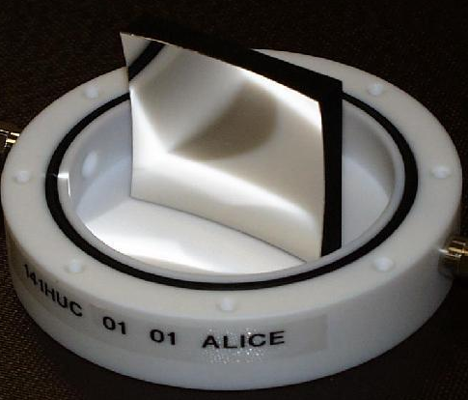
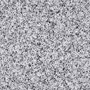
五、光栅衍射
1. 光栅的结构与特征
由大量等宽等间距的平行狭缝(或反射面)构成的光学元件称光栅，其分透射光栅和反射光栅。
类型：透射光栅，反射光栅.
透光缝宽度$a$
透射光栅
反射光栅
遮光部分宽度$a$

Slide 57
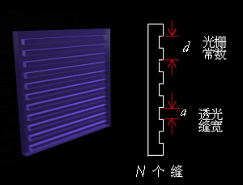
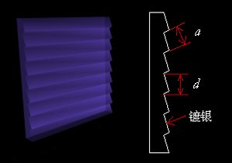
$$a$$
透光宽度
$$b$$
不透光宽度
光栅常数（grating constant）
$${10}^{−5}\sim {10}^{−6}m$$
$$d=a+b$$

Slide 58
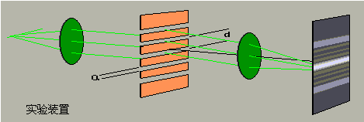
观察光栅衍射的实验装置

Slide 59
光栅衍射实验装置
$$L$$
衍射角
$$P$$
$$a$$
$$θ$$
$$Q$$
$$b$$
$$O$$
$$d=a+b$$
光栅常数
$$f$$

Slide 60
2.光栅衍射条纹的形成
光栅的衍射条纹是单缝衍射和多光束干涉的总效果.
光栅常数：
$${10}^{−5}\sim {10}^{−6}m$$
衍射角
相邻两缝间的光程差：
$$d=a+b$$
$$θ$$
$$δ=\left(a+b\right)\sin{θ}$$
干涉主极大（明纹中心）
$$\left(a+b\right)\sin{θ}=±kλ$$
$$\left(a+b \right)\sin{θ}$$
$$k=0,1,2,⋯$$

Slide 61
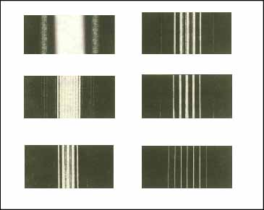
光栅中狭缝条数越多，明纹越亮.
$$N=1$$
$$N=5$$
$$N=2$$
$$N=6$$
$$N=3$$
$$N=20$$

Slide 62
讨 论
$$\left(a+b\right)\sin{θ}=±kλ$$
$$k=0,1,2,⋯$$
光强分布
$$I$$
中央明纹
第一级主明纹
第二级主明纹
$$\left(a+b \right)\sin{θ}$$
$$−3λ$$
$$−2λ$$
$$−λ$$
$$0$$
$$λ$$
$$2λ$$
$$3λ$$
理论计算表明，在两相邻主明纹间有$N−1$条暗纹和$N−2$条次明纹，因为次明纹的光强远小于主明纹，所以暗纹和次明纹连成一片形成暗区。

Slide 63
讨论
$$\left(a+b\right)\sin{θ}=±kλ$$
$$k=0,1,2,⋯$$
条纹最高级数
$$\sin{θ_{k}}=±\frac{kλ}{a+b}$$
$$k=k_{max}=\frac{a+b}{λ}$$
$$θ=±\frac{π}{2}$$
$$\sin{θ_{k+1}}−\sin{θ_{k}}=\frac{λ}{a+b}$$
$$∆k=1$$
光栅常数越小，明纹越窄，明纹间相隔越远
$λ$一定，$a+b$减少，$\sin{θ_{k+1}}−\sin{θ_{k}}$增大。
入射光波长越大，明纹间相隔越远
$a+b$一定，$λ$增大，$\sin{θ_{k+1}}−\sin{θ_{k}}$增大。

Slide 64
单缝衍射对光栅衍射的影响（缺级现象）
单缝衍射
干涉相消（暗纹）
$$a\sin{θ}=±2k\frac{λ}{2}$$
干涉加强（明纹）
$$a\sin{θ}=±\left(2k+1\right)\frac{λ}{2}$$
多缝干涉极大
$$\left(a+b\right)\sin{θ}=±kλ$$
$$k=0,1,2,⋯$$

Slide 65
$$I$$
单缝衍射
$$\sin{θ}$$
$$O$$
$$I$$
多缝干涉
$$\sin{θ}$$
$$O$$
$$I$$
光栅衍射
$$\sin{θ}$$
$$O$$

Slide 66
$$I$$
单缝衍射对光强的调制
$$a$$
$$a+b$$
$$O$$
$$\sin{θ}$$
$$−2\frac{λ}{a}$$
$$−\frac{λ}{a}$$
$$−\frac{λ}{a+b}$$
$$\frac{λ}{a+b}$$
$$\frac{λ}{a}$$
$$2\frac{λ}{a}$$
同时满足
$$a\sin{θ}=±k′λ$$
出现缺级
$$\frac{a+b}{a}=\frac{k}{k′}$$
$$\left(a+b\right)\sin{θ}=±kλ$$
例：假如
$$a+b=3a$$
$$\frac{a+b}{a}=\frac{3}{1},\frac{6}{2},\frac{9}{3},⋯$$
$$k=3,6,9,⋯$$
（缺级）

Slide 67
$$I$$
$$\frac{a+b}{a}=\frac{3}{1}$$
$$O$$
$$\sin{θ}$$
$$−2\frac{λ}{a}$$
$$−\frac{λ}{a}$$
$$−\frac{λ}{a+b}$$
$$\frac{λ}{a+b}$$
$$\frac{λ}{a}$$
$$2\frac{λ}{a}$$
7 6 5 4 3 2 1 0 1 2 3 4 5 6 7
缺
缺
缺
缺

Slide 68
例：用氦氖激光器发出的$λ=632.8nm$的红光，垂直入射到一平面透射光栅上，测得第一级明纹出现在$θ=38°$的方向上，试求（1）这一平面透射光栅的光栅常数$d$，这意味着该光栅在$1cm$内有多少条狭缝？（2）最多能看到第几级衍射明纹？
解：（1）
$$\left(a+b\right)\sin{θ}=±kλ$$
$$k=1$$
$$θ=38°$$
$$N=\frac{1}{a+b}=9729$$
$$\left(a+b\right)=1.028μm$$
条
$$k=\frac{\left(a+b\right)\sin{θ}}{λ}<2$$
只能看到第一级衍射明纹
（2）
$$θ=90°$$

Slide 69

3.衍射光谱
$$\left(a+b\right)\sin{θ}=±kλ$$
$$k=0,1,2,⋯$$
入射光为白光时，$λ$不同，$θ_{k}$不同，按波长分开形成光谱。
$$I$$
$$\sin{θ}$$
$$−\frac{λ}{a+b}$$
$$O$$
一级光谱
三级光谱
二级光谱

Slide 70
$$I$$
$$\sin{θ}$$
$$−\frac{λ}{a+b}$$
$$O$$
一级光谱
三级光谱
二级光谱
例如：二级光谱重叠部分光谱范围
$$λ=\frac{3}{2}λ_{紫}$$
$$\left(a+b\right)\sin{θ}=3λ_{紫}$$
$$=600nm$$
$$\left(a+b\right)\sin{θ}=2λ$$
二级光谱重叠部分:
$$λ=400\sim 760nm$$
$$600\sim 760nm$$

Slide 71
衍射光谱分类
连续光谱：炽热物体光谱
线状光谱：钠盐、分立明线
带状光谱：分子光谱
光谱分析
由于不同元素（ 或化合物 ） 各有自己特定的光谱，所以由谱线的成份，可分析出发光物质所含的元素或化合物；还可从谱线的强度定量分析出元素的含量。

Slide 72
例：用白光垂直照射在每厘米有6500条刻痕的平面光栅上，求第三级光谱的张角。
$$a+b=\frac{1}{6500}cm$$
解：
$$λ=400\sim 760nm$$
$$k=3$$
$$\sin{θ_{1}}=\frac{kλ_{1}}{a+b}=0.78$$
紫光
$$θ_{1}=51.26°$$
$$\sin{θ_{2}}=\frac{kλ_{2}}{a+b}=1.48>1$$
红光
不可见
第三级光谱的张角
$$∆θ=90.00°−51.26°=38.74°$$
第三级光谱所能出现的最大波长
$$λ^{′}=\frac{\left(a+b\right)\sin{90°}}{k}$$
$$=\frac{a+b}{3}$$
$$=513nm$$
绿光

Slide 73
例：以波长为$589.3nm$的钠黄光垂直照射在光栅上，测得第二级谱线的衍射角为$27°15′$，改用另一未知波长的光入射时，测得它的第一级谱线的衍射角为$13°9′。$
（1）求未知波长；
（2）未知波长的谱线最多能看到第几级？
解：对于两单色光，光栅方程为
$$\left(a+b\right)\sin{θ_{1}}=2λ_{1}$$
$$\left(a+b\right)\sin{θ_{2}}=λ_{2}$$
$$λ_{2}=2λ_{1}\frac{\sin{θ_{2}}}{\sin{θ_{1}}}$$
$$=2×589.3×\frac{\sin{13°9′}}{\sin{27°15′}}$$
$$=585.6nm$$
$$⟹k=\frac{a+b}{λ_{2}}$$
$$=\frac{2λ_{1}}{λ_{2}\sin{θ_{1}}}$$
$$\sin{θ}<1$$
$$≤4.4$$
$k$为整数，故能看到谱线的最大级是4级。

Slide 74
3
光的偏振

Slide 75


一、自然光和偏振光
1. 自然光（natural light）
自然光：一般光源发出的光中，包含着各个方向的光矢量在所有可能的方向上的振幅都相等（轴对称）这样的光叫自然光。
没有优势方向
自然光的分解
一束自然光可分解为两束振动方向相互垂直的、等幅的、不相干的线偏振光。
$${\overline{E}}_{x}={\overline{E}}_{y}$$
$$I=I_{x}+I_{y}$$

Slide 76


自然光以两互相垂直的互为独立的（无确定的相位关系）振幅相等的光振动表示 , 并各具有一半的振动能量。
$$\overset{⃑}{v}$$
$$\overset{⃑}{E}$$
注意
二互相垂直方向是任选的。
符号表示
各光矢量间无固定的相位关系。

Slide 77



一、自然光和偏振光
2. 线偏振光
播
方
向
·
传
$$E$$
面对光的传播方向看
动
面
振
线偏振光：光振动只沿某一固定方向的光。
$$\overset{⃑}{E}$$
符号表示
$$\overset{⃑}{v}$$
振动面

Slide 78









线偏振光可沿两个相互垂直的方向分解
$$y$$
$$E_{y}$$
$$\overset{⃑}{E}$$
$$E_{x}=E\cos{α}$$
$$α$$
$$x$$
$$O$$
$$E_{x}$$
$$E_{y}=E\sin{α}$$

Slide 79
3、部分偏振光
部分偏振光：某一方向的光振动比与之垂直方向上的光振动占优势的光为部分偏振光 .
⇒
部分偏振光
部分偏振光的分解
部分偏振光可分解为两束振动方向相互垂直的、不等幅的、不相干的线偏振光。
符号表示

Slide 80










4. 圆偏振光，椭圆偏振光:
$$y$$
传播方向
$$y$$
$$\overset{⃑}{E}$$
$$x$$
$$O$$
$$x$$
$$z$$
$$\frac{λ}{2}$$
右旋圆
偏振光
右旋椭圆
偏振光
某时刻右旋圆偏振光$E$随$z$的变化

Slide 81
二、偏振片的起偏与检偏
起偏：从自然光获得偏振光。
起偏器: 起偏的光学器件。
起偏的原理：利用某些材料在光学性质上的各向异性。
光轴
非偏振光
线偏振光
·
·
·

Slide 82


二、偏振片的起偏与检偏
二向色性：某些物质能吸收某一方向的光振动， 而只让与这个方向垂直的光振动通过， 这种性质称二向色性。
偏振片：涂有二向色性材料的透明薄片。
偏振化方向：照射在偏振片上时，它只让某一特定方向的光通过，这个方向叫此偏振片的偏振化方向。
起 偏
$$\frac{1}{2}I_{0}$$
$$I_{0}$$
起偏器
偏振化方向

Slide 83

用偏振器起偏

Slide 84
Question:
how to inspect polarized light ?

Slide 85

检 偏
起偏器
检偏器

Slide 86





起偏和检偏
起偏器
检偏器
自然光$I_{0}$
线偏振光$I^{′}$
线偏振光$I$
$$I=\frac{1}{2}I_{0}$$
$$I^{′}=?$$
偏振化方向

Slide 87















三 . 马吕斯定律（1880 年）
$$N$$
$$I_{0}$$
$$E$$
$$M$$
$$I$$
$$E_{0}$$
起偏器
检偏器
$$N$$
$$\frac{I}{I_{0}}=\frac{E^{2}}{E_{0}^{2}}$$
$$E=E_{0}\cos{α}$$
$$M$$
$$E_{0}$$
$$E$$
$$α$$
马吕斯定律：强度为$I_{0}$的偏振光通过检偏振器后, 出射光的强度为
$$I=I_{0}\cos^{2}{α}$$

Slide 88
讨论：自然光，偏振光，部分偏振光入射到旋转的偏振片上
(1)线偏振光入射到偏振片上后，偏振片旋转一周（以入射光线为轴）过程中，发现透射光两次最明和两次消光。
(2)若自然光入射到偏振片上，则以入射光线为轴转动一周，则透射光光强不变。
(3)若部分偏振光入射到偏振片上，则以入射光线为轴转动一周，则透射光有两次最明和两次最暗（但不消光）。

Slide 89




例12.10：在平行放置、偏振化方向正交的两偏振片之间放入另一偏振片，使它的偏振化方向与前两个偏振片均成$45°$角时，当自然光垂直入射时，求透射光强度与入射光强度之比是多少？
解：设自然光的强度为$I_{0}$，沿平行和垂直于第一个偏振化方向将自然光分解为两个互相独立的、振幅和强度都相等的光振动，垂直于偏振化方向的光振动由于全部被吸收而不能透过第一个偏振片；平行于偏振化方向的光振动全部透过第一个偏振片，其强度为$I_{1}$,则
$$I_{1}=\frac{1}{2}I_{0}$$
按马吕斯定律，透过第二个偏振片后的光强度为$I_{2}$，则
$$I_{2}=I_{1}\cos^{2}{α}$$

Slide 90






通过第三个偏振片后光的强度为$I_{3}$，则
$$=\frac{1}{2}I_{0}\cos^{4}{α}$$
$$I_{3}=I_{2}\cos^{2}{α}$$
$$=I_{1}\cos^{2}{α}\cos^{2}{α}$$
$$=\frac{1}{8}I_{0}$$
即透过第三个偏振片后光强度与入射光强度之比为
$$\frac{I_{3}}{I_{0}}=\frac{1}{8}$$

Slide 91








例：有两个偏振片，一个用作起偏器，一个用作检偏器。当它们偏振化方向间的夹角为$30°$时，一束单色自然光穿过它们，出射光强为$I_{1}$；当它们偏振化方向间的夹角为$60°$时，另一束单色自然光穿过它们，出射光强为$I_{2}$，且$I_{1}=I_{2}$。求两束单色自然光的强度之比。
解：设两束单色自然光的强度分别为$I_{10}$和$I_{20}$。
$$\frac{I_{10}}{2}$$
$$\frac{I_{20}}{2}$$
经过起偏器后光强分别为 和 。
$$I_{1}=\frac{I_{10}}{2}\cos^{2}{30°}$$
$$I_{2}=\frac{I_{20}}{2}\cos^{2}{60°}$$
经过检偏器后
$$∴\frac{I_{10}}{I_{20}}=\frac{\cos^{2}{30°}}{\cos^{2}{60°}}$$
$$=\frac{1}{3}$$
$$∵I_{1}=I_{2}$$

Slide 92









例：平行放置两偏振片，使它们的偏振化方向成$60°$夹角。让自然光垂直入射后,下列两种情况下：
(1)两偏振片对光振动平行于其偏振化方向的光线均无吸收
(2)两偏振片对光振动平行于其偏振化方向的光线分别吸收了10% 的能量
求：透射光的光强与入射光的光强之比是多大？
解：(1) 无吸收时，有
$$I_{1}=\frac{1}{2}I_{0}$$
$$I_{2}=\frac{1}{2}I_{0}\cos^{2}{60°}$$
$$\frac{I_{2}}{I_{0}}=\frac{1}{2}I_{0}\cos^{2}{60°}$$
$$=\frac{1}{8}$$
$$=0.125$$
(2) 有吸收时，有
$$\frac{I_{2}}{I_{0}}=\frac{1}{8}×{\left(1−10\%\right)}^{2}$$
$$≈\frac{1}{10}$$
$$=0.1$$

Slide 93







四、反射光和折射光的偏振
入射面：入射光线和法线所成的平面。
反射光：部分偏振光，垂直于入射面的振动大于平行于入射面的振动。
$$i$$
$$i$$
折射光：部分偏振光，平行于入射面的振动大于垂直于入射面的振动。
$$n_{1}$$
$$n_{2}$$
$$γ$$
理论和实验证明：反射光的偏振化程度与入射角和两种介质的折射率有关。
玻璃

Slide 94


非布儒斯特角入射反、折射光均为部分偏振光
布儒斯特角入射反射光为线偏振光

Slide 95











布儒斯特定律（1812年）：
$$i_{0}$$
$$i_{0}$$
$$\tan{i_{0}}=\frac{n_{2}}{n_{1}}$$
$$n_{1}$$
当 时，反射
$$n_{2}$$
光为完全偏振光，且振动面垂直入射面，折射光为部分偏振光。
$$γ$$
玻璃
讨论
1）反射光和折射光互相垂直 .
$$\frac{\sin{i_{0}}}{\sin{γ}}=\frac{n_{2}}{n_{1}}$$
$$\tan{i_{0}}=\frac{n_{2}}{n_{1}}$$
$$=\frac{\sin{i_{0}}}{\cos{i_{0}}}$$
$$\cos{i_{0}}=\sin{γ}=\cos\left(\frac{π}{2}−γ\right)$$
$$i_{0}+γ=\frac{π}{2}$$

Slide 96














$$i_{0}$$
$$i_{0}$$
$$i_{0}$$
$$n_{1}$$
$$n_{1}$$
$$n_{2}$$
$$n_{2}$$
玻璃
$$γ$$
$$γ$$
$$γ$$
玻璃
2）根据光的可逆性，当入射光以$γ$角从$n_{2}$介质入射于界面时，此$γ$角即为布儒斯特角。
$$\tan{i_{0}}=\frac{n_{2}}{n_{1}}$$
$$\cot{i_{0}}=\frac{n_{1}}{n_{2}}$$
$$=\tan\left(\frac{π}{2}−i_{0}\right)=\tan{γ}$$

Slide 97





例如$n_{1}=1.00$(空气)，$n_{2}=1.50$(玻璃)，则
空气
玻璃
$$i_{0}=\tan^{−1}{\frac{1.50}{1.00}}$$
$$=56°18′$$
玻璃
空气
$$i_{0}=\tan^{−1}{\frac{1.00}{1.50}}$$
$$=33°42′$$

Slide 98





利用玻璃片堆使透射光变为偏振光
利用玻璃片堆产生线偏振光
$$i_{0}$$
$$I_{0}$$
$$i_{0}$$
$$γ$$
$$I′$$
线偏振光

Slide 99







题
0961使强度为$I_{0}$的自然光通过两个偏振方向相交$60°$的偏振片后，透射光强为
√
壹
贰
叁
肆
$$I_{0}$$
$$0.5I_{0}$$
$$0.25I_{0}$$
$$0.125I_{0}$$
$$=\frac{I_{0}}{2}\cos^{2}{α}$$
$$I_{2}=I_{1}\cos^{2}{α}$$

Slide 100

题
0962强度为$I_{0}$的自然光通过两个偏振方向相交成$30°$的偏振片后，透射光的强度为$I$， 则$I$：$I_{0}$为
√
壹
贰
叁
肆
3：4
3：8
1：8
1：4

Slide 101
题
0963自然光以布儒斯特角由空气入射到一玻璃表面上，反射光是
壹
在入射面内振动的完全偏振光
贰
平行于入射面的振动占优势的部分偏振光
叁
√
垂直于入射面振动的完全偏振光
肆
垂直于入射面的振动占优势的部分偏振光

Slide 102
题
0964当入射光以布儒斯特角入射时，反射光为部分偏振光。
✗
解
0965发生光的双折射现象时，寻常光是线偏振光，而非常光却不是线偏振光。
题
✗
解

Slide 103
题
0966自然光以布儒斯特角由空气入射到一玻璃表面上，反射光是
壹
在入射面内振动的完全偏振光
贰
平行于入射面的振动占优势的部分偏振光
√
叁
垂直于入射面振动的完全偏振光
肆
垂直于入射面的振动占优势的部分偏振光

Slide 104
题
0967以下哪种器件不是从自然光中获得偏振光的器件
壹
偏振片
贰
尼科尔棱镜
叁
√
洛埃镜
肆
渥拉斯顿棱镜

Slide 105
题
0968按照小说《隐形人》中所述，其主人公发明了一种特殊的化合物，喝了它以后，他就成为光的完全透明体，完全隐形了。可是小说的作者忽略了一个重要的事实，那就是这位隐形人也看不见周围的东西，这是因为
壹
光束正好干涉相消
贰
偏振光的布儒斯特定理
√
叁
透明的视网膜无法吸收光线
肆
入射光的全反射

Slide 106
4
双折射现象

Slide 107




一、晶体的双折射现象
1、寻常光和非常光
光线通过某些晶体后出现两条折射光线的现象称双折射现象。
方解石
$$R_{2}$$
$$R_{1}$$
$$S$$

Slide 108

光通过双折射晶体
实验表明，双折射现象中的两束折射光线都是线偏振光，分别称为寻常光和非常光。

Slide 109











寻常光线（$o$光）
(ordinary rays)
服从折射定律的光线
非常光线（$e$光）
(extraordinary rays)
不服从折射定律的光线
（一般情况，非常光线不在入射面内）
实验证明： $o$光和$e$光均为偏振光。
$$A$$
$$B$$
$$e$$
$$e$$
$$o$$
$$o$$
$$D$$
$$C$$

Slide 110








2、光轴 主平面
光轴
$$102°$$
$$A$$
光轴：在方解石这类晶体中存在一个特殊的方向，当光线沿这一方向传播时不发生双折射现象，称这一方向为晶体的光轴。
$$102°$$
$$102°$$
$$78°$$
$$78°$$
$$78°$$
$$B$$
主平面：晶体内光线的传播方向和光轴方向组成的平面称该光线的主平面。
光轴

Slide 111







当入射面是主平面时，$o$光的振动垂直主平面；$e$光的振动平行于主平面。
光轴
光轴
$e$光
$$109°$$
$$109°$$
$$71°$$
$o$光
$$71°$$

Slide 112







二、尼科耳棱镜（Nicol prism）
$$22°$$
$$90°$$
$e$光
$$48°$$
$$48°$$
光轴
$o$光
加拿大树胶
尼科耳棱镜既可以作为起偏器，又可以作为检偏器。

